Slide 1


2014 / 7.26 - 8.2

Slide 2
目錄
團隊人員
執行成效
心得感想
活動照片
活動影音
活動相關網址
活動或會議紀錄
整體成效與檢討

Slide 3
團隊參與人員資料

Slide 4
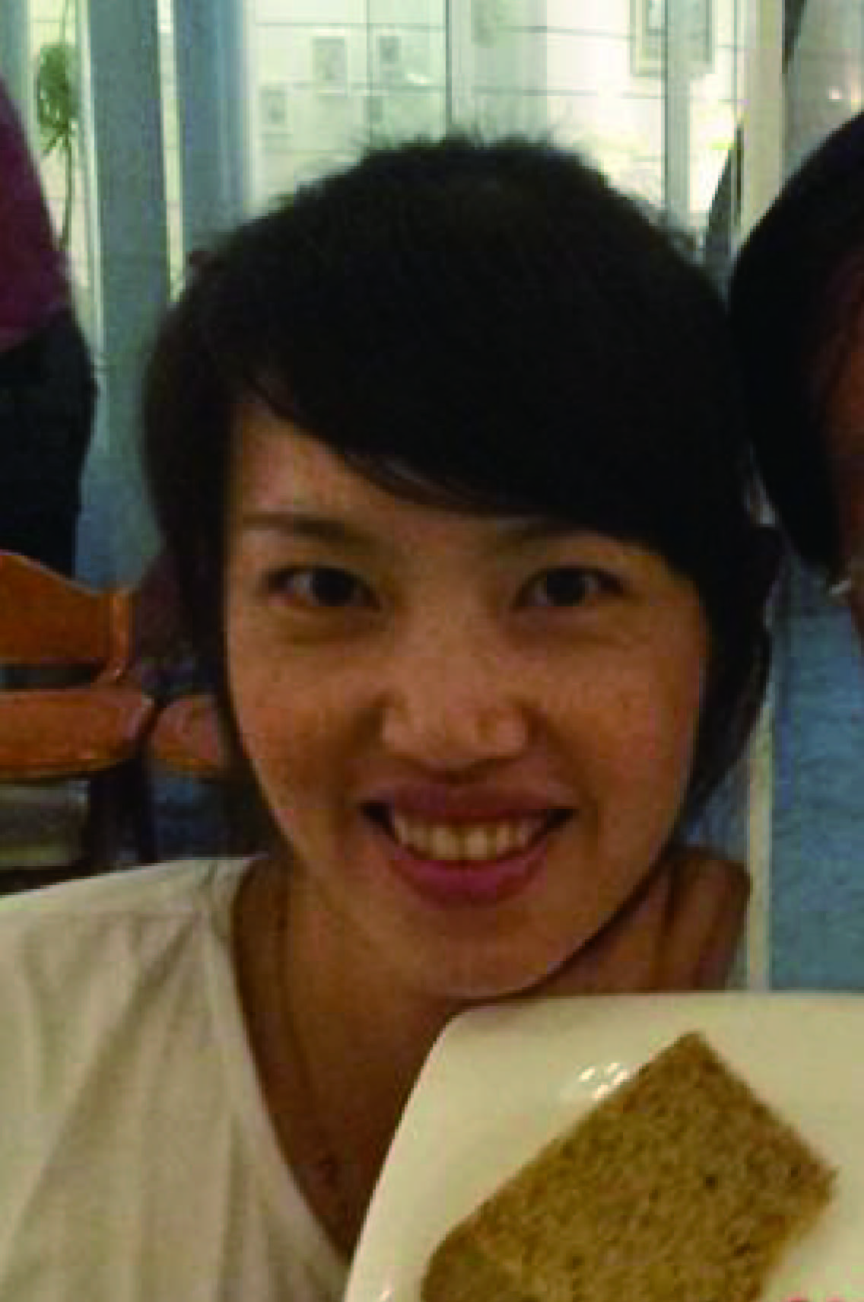
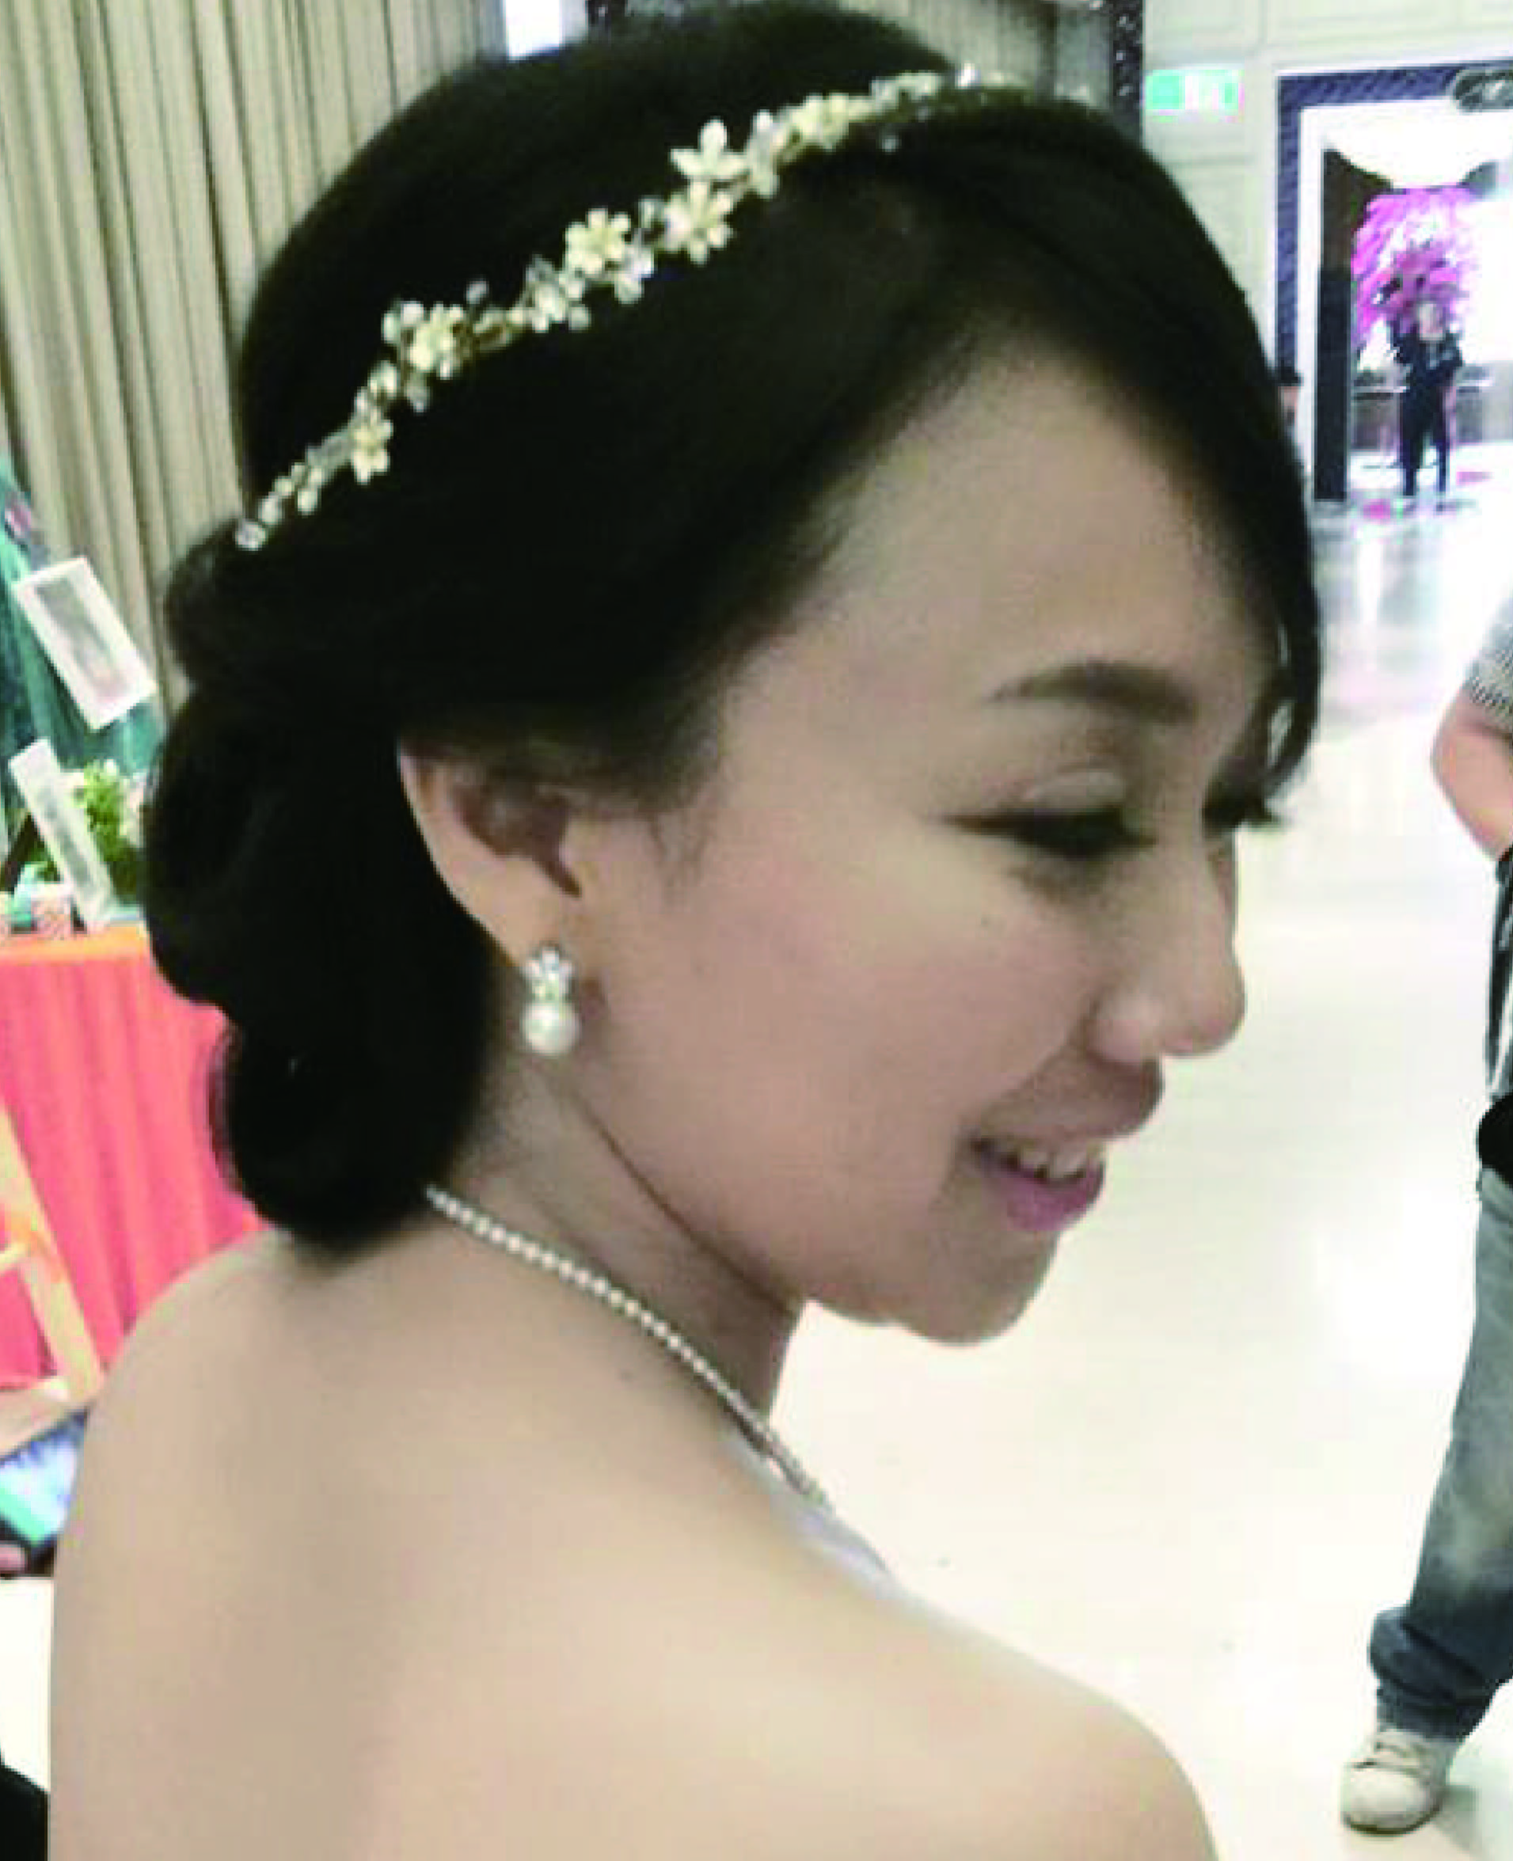
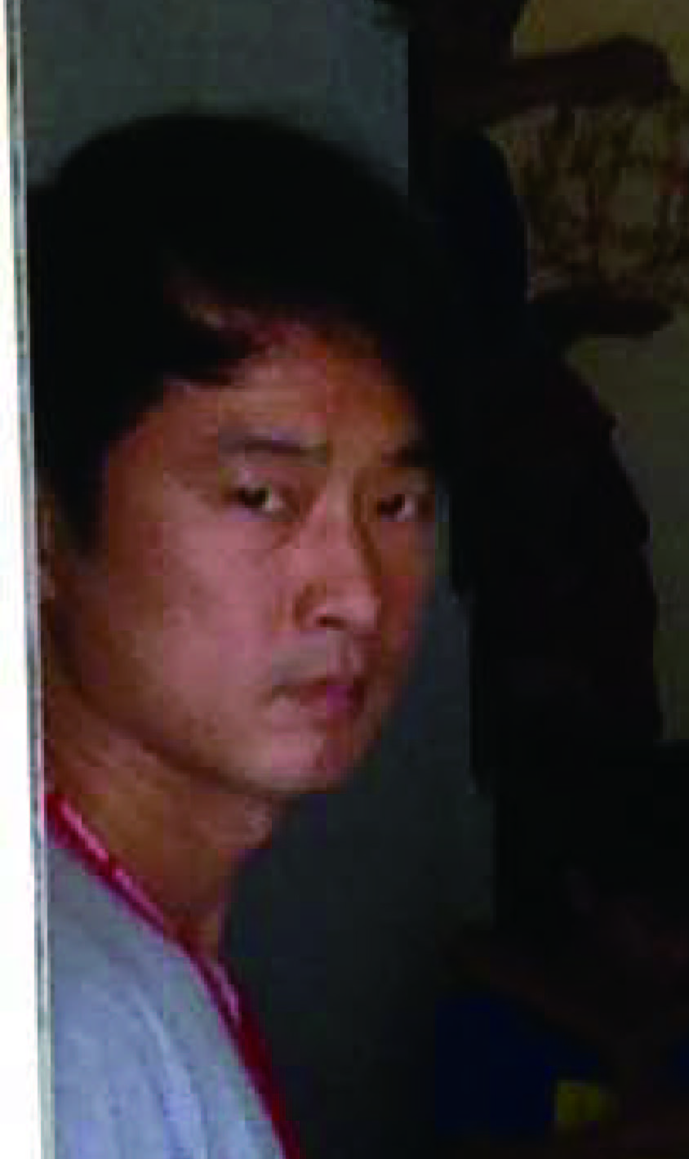
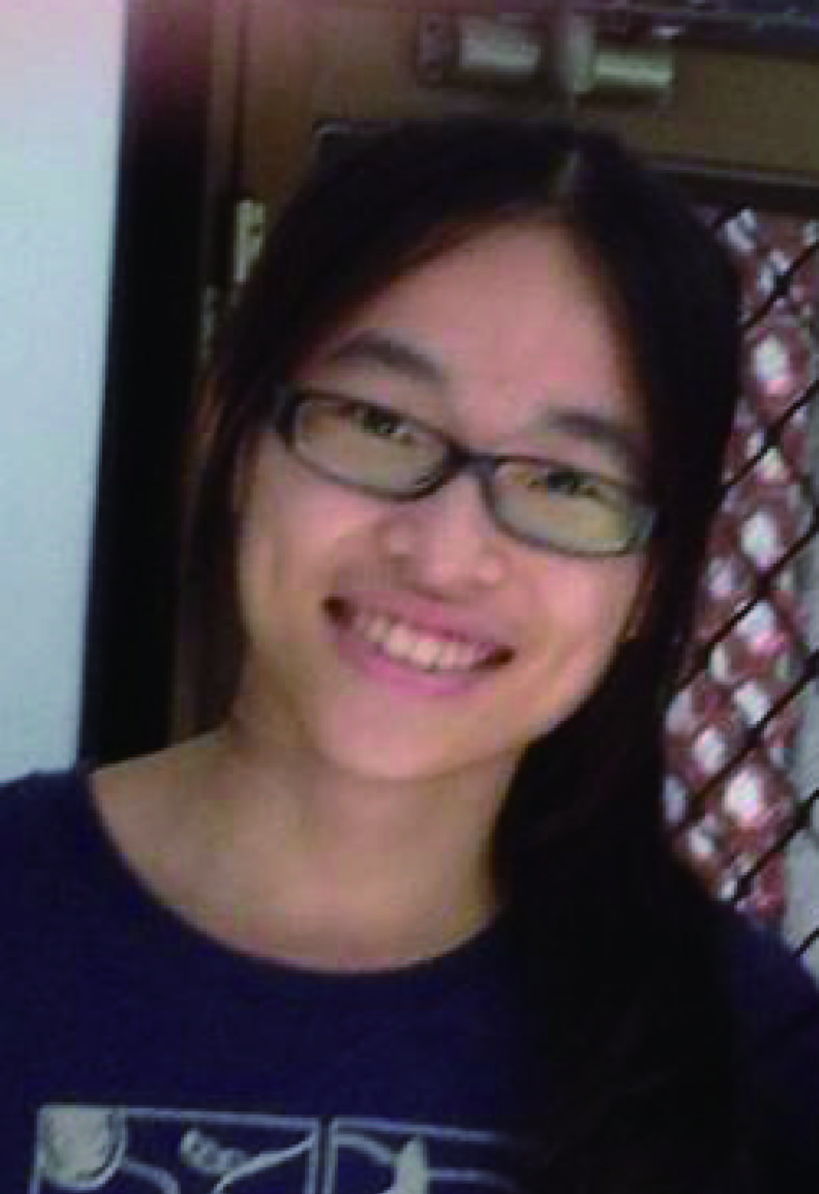
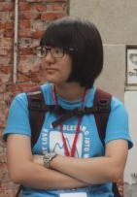
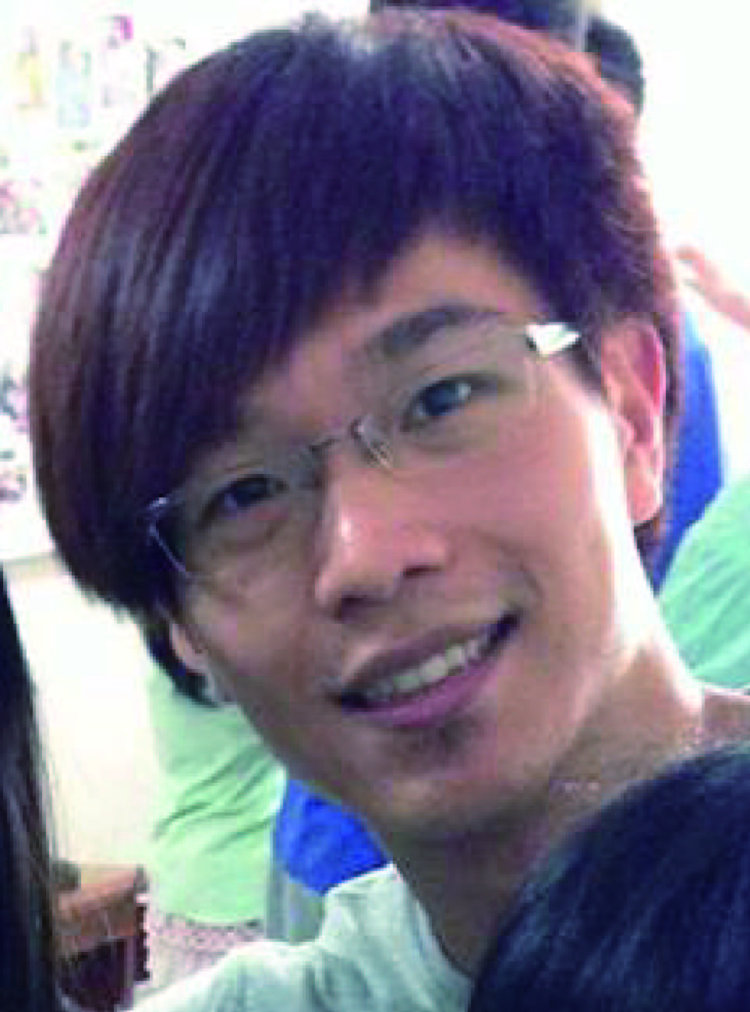
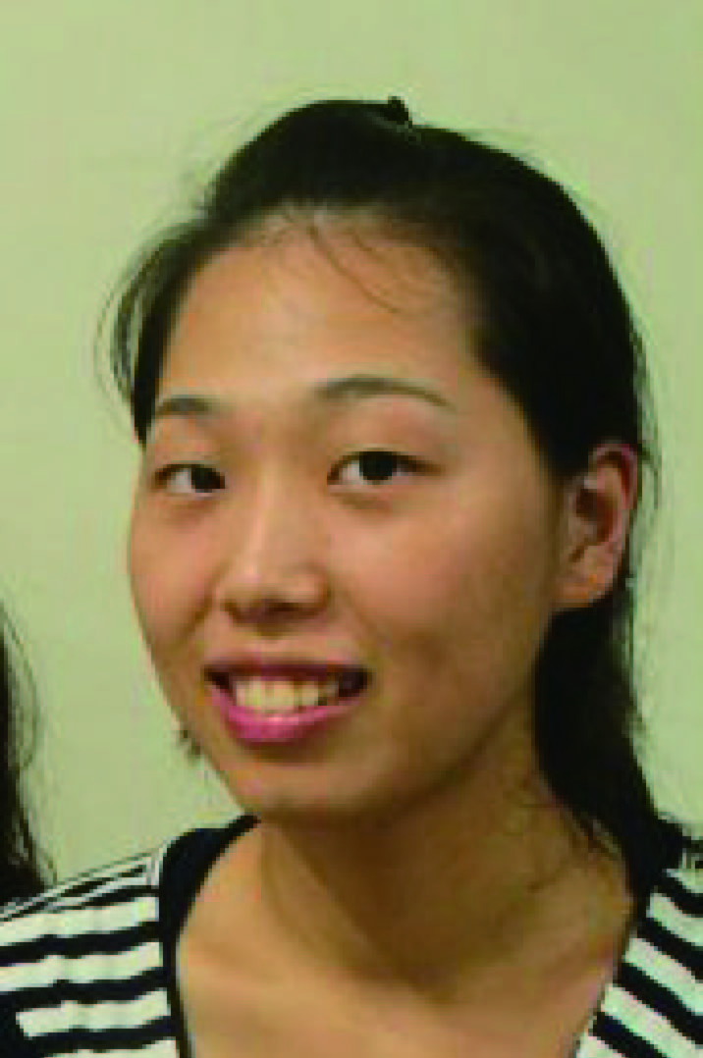
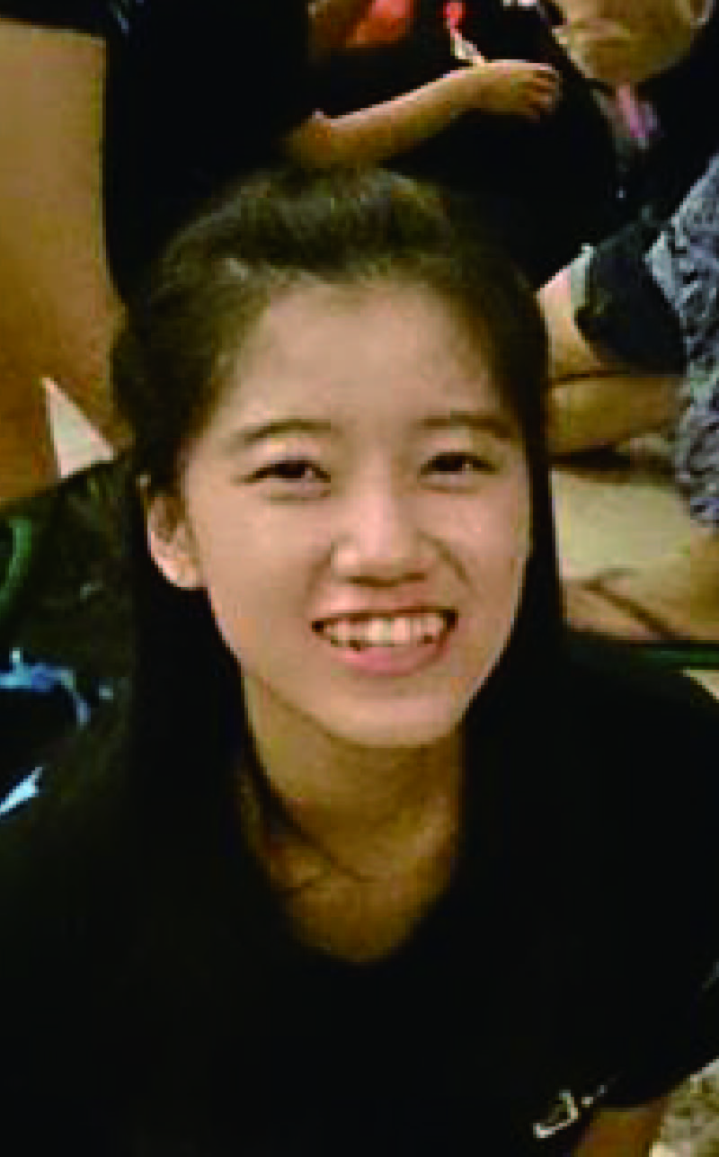

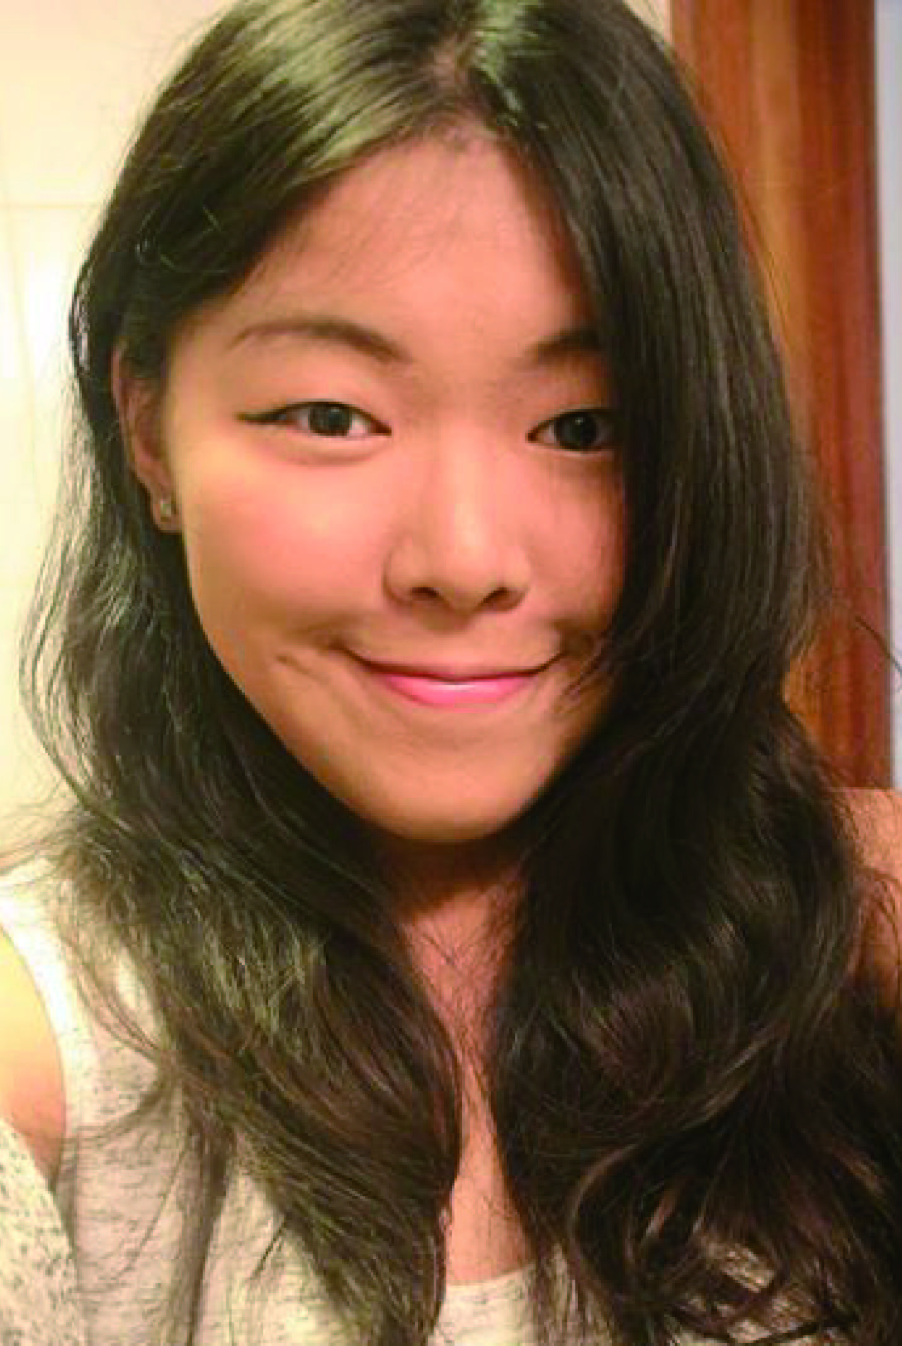
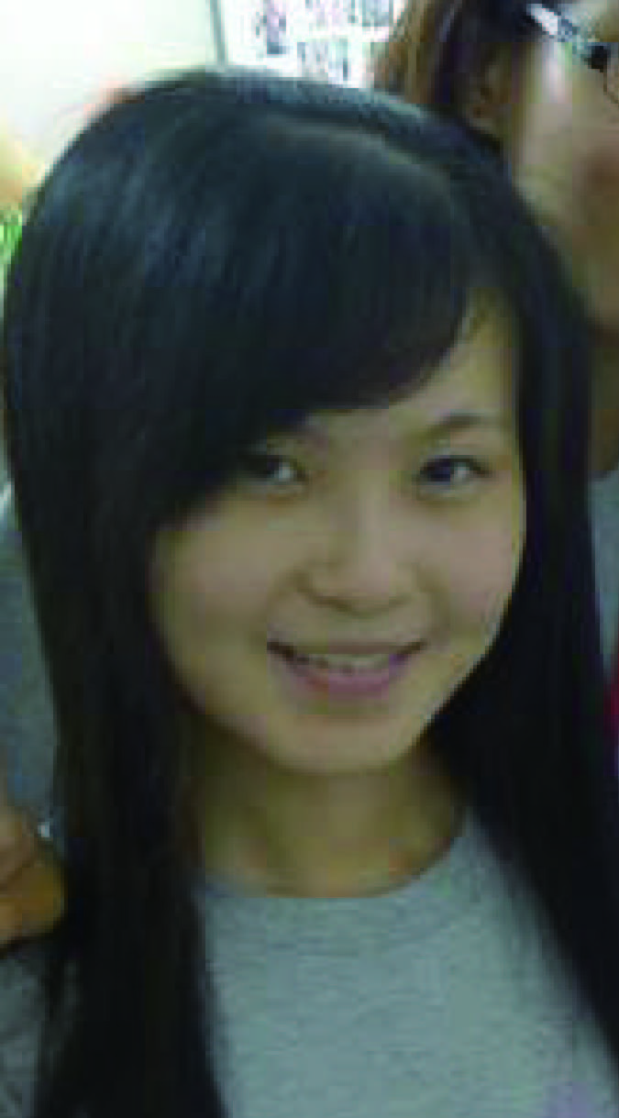

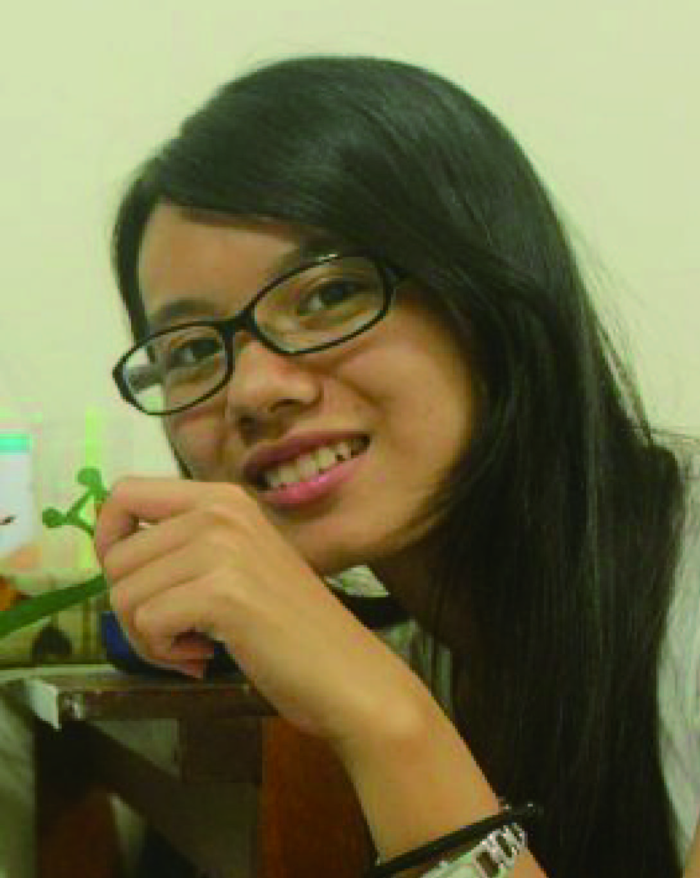
團隊參與人員資料
戴文嫺 執行長
周昭儀 副執行長
鄭立亞 輔導長
廖冠瑜 輔導
蘇立萱 營長、工藝
鄭以敬 美術
陳恩力 音樂、活動
丁于恬 音樂、活動
蔡令真 工藝
陳庭萱 工藝
鄭伊琳 美術
陳姿瑀 美術
林瑋軒 美術

Slide 5
執 行 成 效

Slide 6
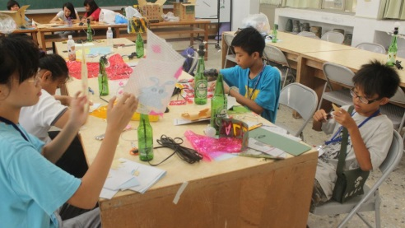
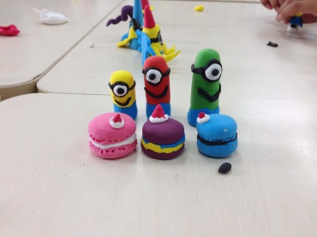
執行成效
主要成果：
提升滿州國中學生的藝術涵養。
音樂組的同學，學會樂理和彈烏克麗麗及音樂基礎和唱。
工藝組的同學，學會利用手邊可得的回收物做酒瓶燈。
美術組的同學，學會色彩原理，和去觀察週遭事物的色彩、捏輕質土造型。

Slide 7
各團員心得感想

Slide 8
各團員心得感想 1/3
伊琳
這是我以前去帶小孩時沒遇過的問題，還好同樣是美術組的學長和學姐給了我許多的建議，學長也教我如何去引導小朋友、如何讓上課更活潑...等等，還有從開檢討會當中讓我學會去檢討自己，並且去改正錯誤的地方，更懂得用鼓勵的方式去鼓勵學生，還有針對被排擠的同學給予關懷、鼓勵她，讓她一步步往前。
瑋軒
這一次能夠學以致用，用藝術去發現偏遠小孩有著無限的創意，而在教他們的過程中，也學習了很多。每天早上和晚上團隊的老師也會安排晨讀和討論時間，讓我們彼此分享跟勉勵，不只是遇到問題大家一起想辦法解決，最重要的是整個團隊的包容和信任。
恩力
這裡的學生比想像中的乖多了，雖然大部分沒有基礎，但是他們對烏克麗麗充滿了興趣，學習進度非常之快、成果非常之好，反而大大超出我的預期！五天後，每個人都能隨手彈上一首曲子，當孩子們隨著音樂合奏的剎那，我開心的笑了，在他們身上我看到在音樂科班待久而喪失的熱誠，好喜歡這種為音樂而音樂的氛圍。

Slide 9
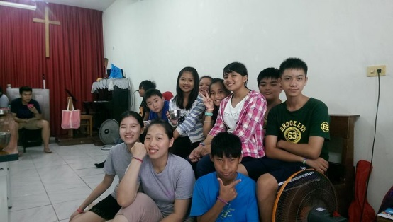
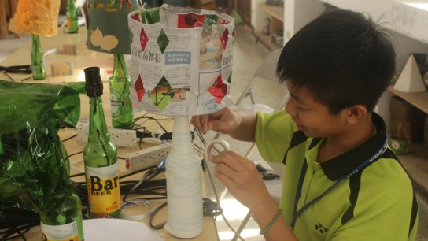
各團員心得感想 2/3
令真
因為友愛的溫暖，還多了一份自信與勇氣能面對新的環境。很符合營歌《愛的印記》的歌詞：「...我的心不再懷疑，充滿信心和勇氣，在我身上有奇妙印記，沒有人能抹去。」這份愛的力量滲透得徹底，讓我有勇氣開始幫助別人。小時候被同學否定的難受遲遲揮之不去，讓我連伸手幫助別人都會先懷疑自己的動機；藝翼營提供我一個機會，讓我練習自然地幫助別人、自然地關心學生、自然地和別人做朋友、單純做自己。
以敬
今年我從東海美術系畢業，我深知在這個藝營發生的一切，是一門美術系沒辦法給的必修課。如果有機會我明年可以再參加一次藝翼營，什麼會是參加的理由? 我會說，是那一句話! 發生在這次營隊的第七天，一位去年加入美術組，我教到的國三女同學---婕穎，在我們營隊從滿州國中回教會的路途中，她問了其中一位營隊成員：
「請問以敬老師還有來嗎?」

Slide 10
各團員心得感想 3/3
總結：
學會用「鼓勵的方式」去鼓勵學生。
團隊的老師安排的晨讀和討論時間，讓我們彼此分享跟勉勵，建立團隊的包容和信任。
在他們身上我看到在音樂科班待久而喪失的熱誠，好喜歡這種為音樂而音樂的氛圍。
藝翼營提供我一個機會，讓我練習自然地幫助別人、自然地關心學生、自然地和別人做朋友、單純做自己。
我深知在這個藝營發生的一切，是一門美術系沒辦法給的必修課。

Slide 11
活動影音檔
網址：https://www.youtube.com/watch?v=r6hAQS9Djk4

Slide 12
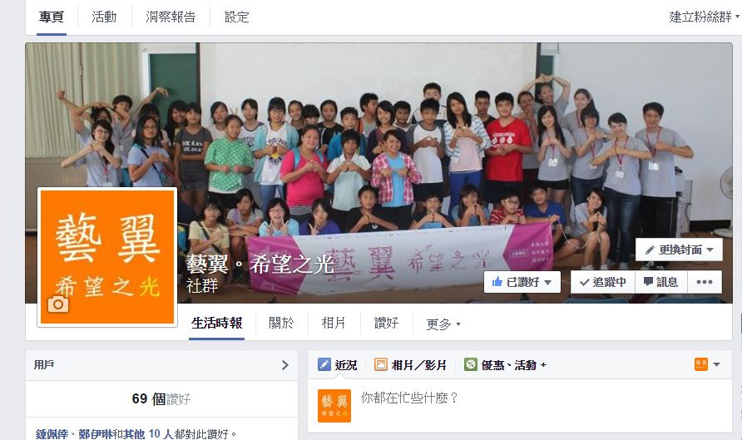
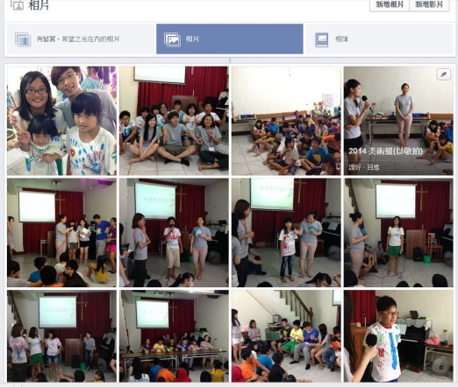
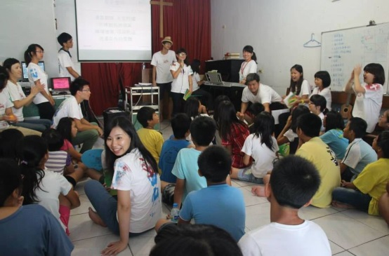
活動相關網址
藝翼。希望之光 facebook粉絲頁
https://www.facebook.com/pages/%E8%97%9D%E7%BF%BC%E5%B8%8C%E6%9C%9B%E4%B9%8B%E5%85%89/1579544765604611

Slide 13
活動或會議紀錄

Slide 14
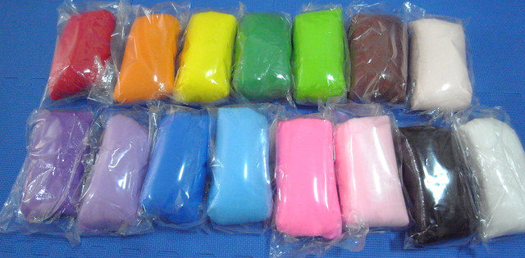
活動或會議紀錄 課程/海報/文宣品
美 術 組
【大地尋寶】
第一階段：尋找在校園指定的顏色的自然物。
第二階段：拼出規定的圖形。
【輕質土造型創作】
【創意連環炮】
藉由人事時地，四樣元素排列成具有創意的句子，
並將大家的句子畫在紙上轉變成故事。
【彩衣】

Slide 15
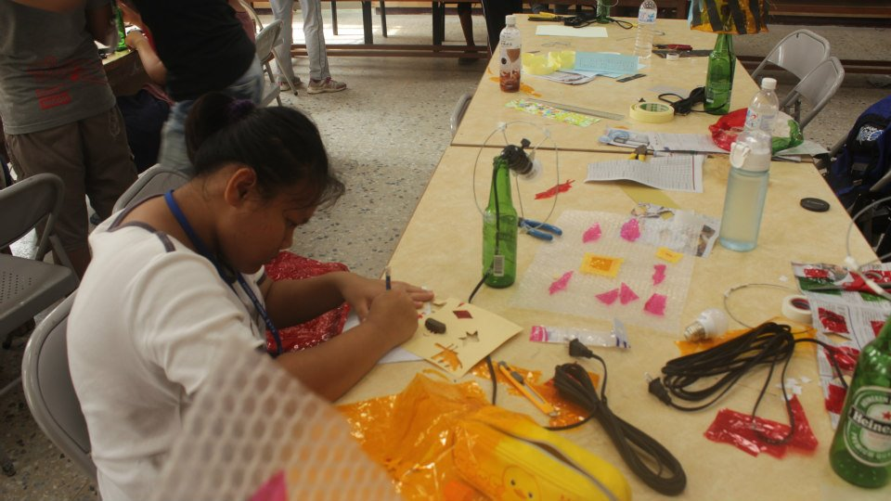
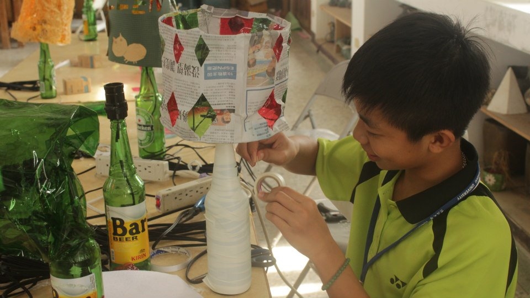
活動或會議紀錄 課程/海報/文宣品
工 藝 組
【酒瓶燈製作】
>介紹酒瓶燈與材質
>練習寫構想與畫草搞
>作品實作

Slide 16
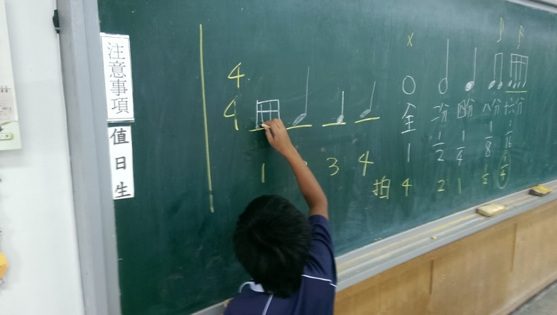
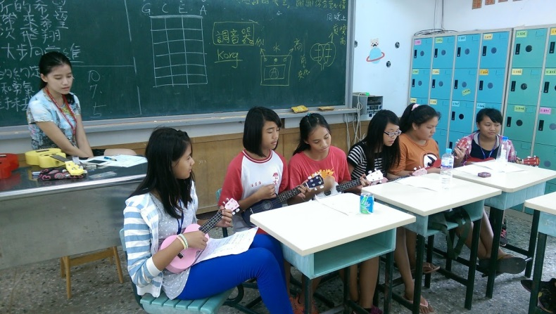
活動或會議紀錄 課程/海報/文宣品
音 樂 組
課程分為四大部分：
一、基礎樂理
二、節奏遊戲(cup game)
三、烏克麗麗
四、合唱

Slide 17

活動或會議紀錄 課程/海報/文宣品
海 報

Slide 18
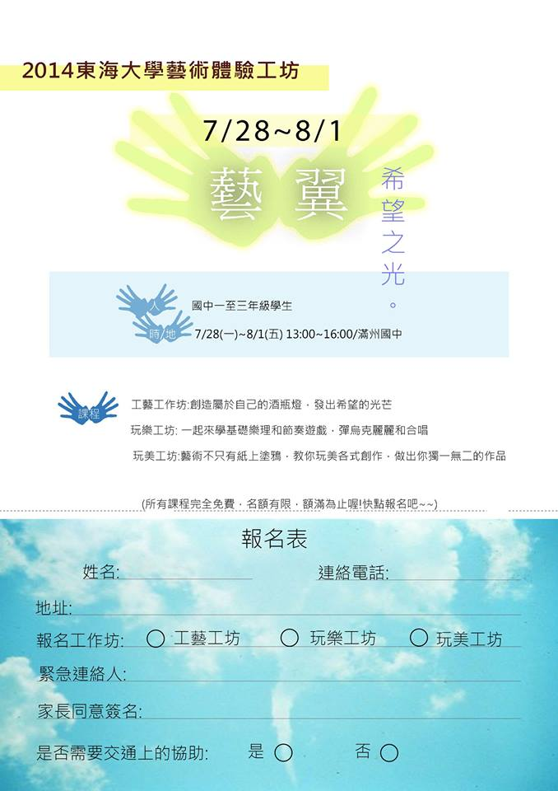
活動或會議紀錄 課程/海報/文宣品
對象學生參加此藝營的【報名表】

Slide 19

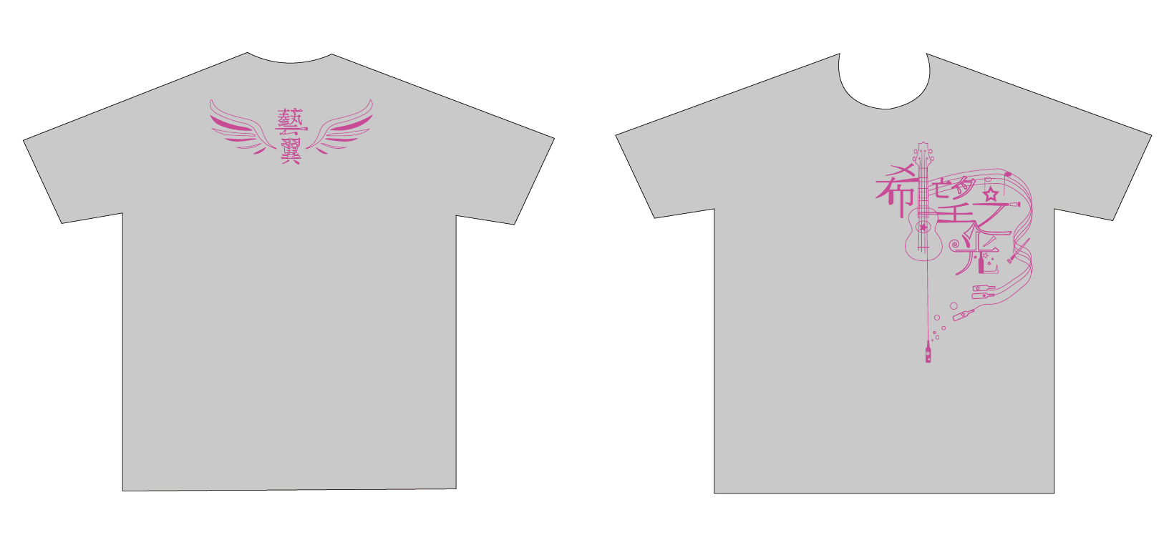
活動或會議紀錄 課程/海報/文宣品
布條
團服

Slide 20
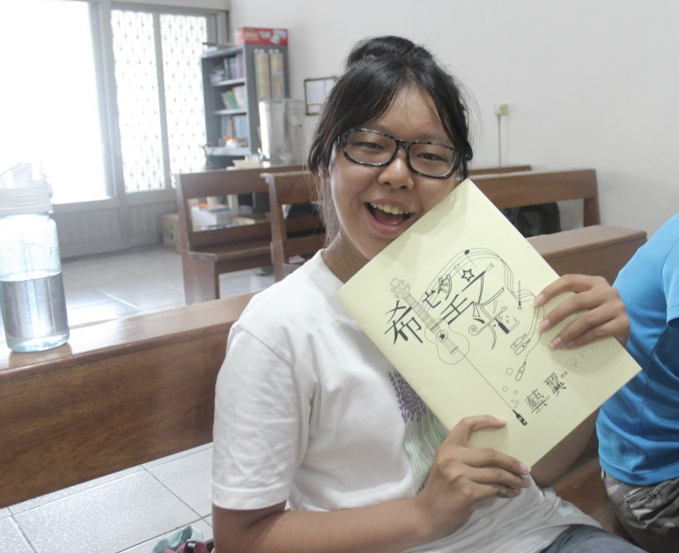
活動或會議紀錄 課程/海報/文宣品
營隊手冊

Slide 21
整體活動成效與檢討

Slide 22
整體活動成效與檢討
音樂組的同學，充滿天份，無論對於樂理的學習，還是樂器的彈奏都極為上手，皆充滿天生的節奏感。在最後的「成果發表會」上充分表現所學，出色的表演十分亮眼。
工藝組同學，對課程內容躍躍欲試，在老師的鼓勵下勇於嘗試設計。同學的設計稿充滿想像力，成果豐碩，作品獨樹一格。
美術組同學，反應熱烈，配合態度良好且上課氣氛活躍，同學也很樂於分享自己的學習成果。
合唱的學習與比賽，所有小孩配合度良好，不僅在合唱上有優異的表現，在同學與老師的互動與感情交流下，有更多的默契和包容。

Slide 23
音樂組 活動後評估

Slide 24
音樂組 活動後評估
每天的課程為13:00~16:00一共三個小時的時間，
下表為預估的課程時間和實際情形的比較：
課程時間比較
項目 | 預估時間(分) | 實際時間(分) | 預估比例(%) | 實際比例(%) | 與預估時間之差(%)
基礎樂理 | 25 | 5 | 13.8 | 2.7 | 11.1
節奏遊戲 | 25 | 20 | 13.8 | 11.1 | 2.7
烏克麗麗 | 90 | 110 | 50 | 61.1 | 11.1
合唱 | 30 | 20 | 16.6 | 11.1 | 5.5
休息 | 10 | 25 | 5.5 | 13.8 | 8.3

Slide 25
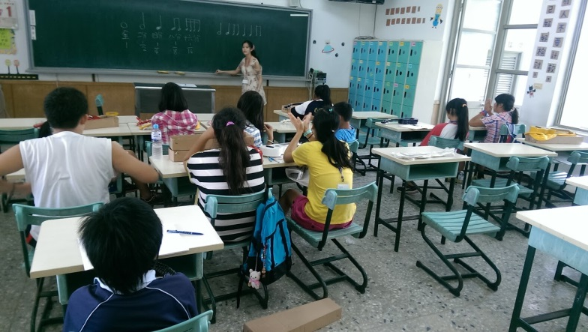
音樂組 活動後評估
由此可見預估課程時間與實際情形的差異，特別是「基礎樂理」與「烏克麗麗」兩項，而會造成這樣的差異，有幾個主要的原因：
1.樂理屬於理論性課程，較難引起學生興趣。
2.樂理於學校的音樂課已經學過。
3.烏克麗麗屬於操作性課程，學生較喜歡。

Slide 26
音樂組 活動後評估
原定課程臨時變動，主要原因為：
1.烏克麗麗進度超前，因此多教了新和弦與新曲子。
2.學生不喜歡唱歌，因此原本與歌唱結合的節奏與烏克麗麗課程均有變動。
3.學生對樂理課興致缺缺，因此將時間都挪用給烏克麗麗課程。
3.請學生準備的工具，學生並沒有帶，都是使用老師備用的工具。

Slide 27
音樂組 活動後評估
結論與反思
合唱不同於其他獨唱或獨奏的表演，是一種需要互助合作的活動，唱合唱的人必須要謙卑，不能讓自己的聲音太過突出，同時也要自信，要跟身旁的夥伴互相支持。
我們對學生們有錯誤的預設立場，認為他們有許多原住民小孩，應該很喜歡唱歌，認為他們應該會因為我們的教導而獲益良多，他們會因此愛上藝術，愛上音樂，會被合唱平和而美妙的氛圍給感動。然而這些，都只是我們的一廂情願。
夢想很美，但逐夢的過程不一定很美，當這個夢想是建立在與人的關係之上時，尤其需要仔細去思考。我們不該用都市小孩的框架去看滿洲的學生。哪怕我們學的是藝術，我們仍是受到都市文化的影響，我們習慣了過規範之中的生活，擅長讀書勝過於做事，當個循規蹈矩的乖學生。
如果你問滿洲的孩子，這裡的海幾點會漲潮，他或許不會回答你；如果你問滿洲的孩子，以後想念哪間學校，他或許也不會回答你；但是如果你跟著滿洲的孩子走，他會帶著你走過蜿蜒的鄉間小路，到他最常去的那家雜貨店，那是只有他才知道的秘密角落，那裏有著五顏六色的糖果罐，裝著他笑容裡的天真，還有尚未成形的夢想，無論是什麼，那都是只屬於滿洲孩子的恩賜，是在都市中找不到的珍貴寶藏。

Slide 28
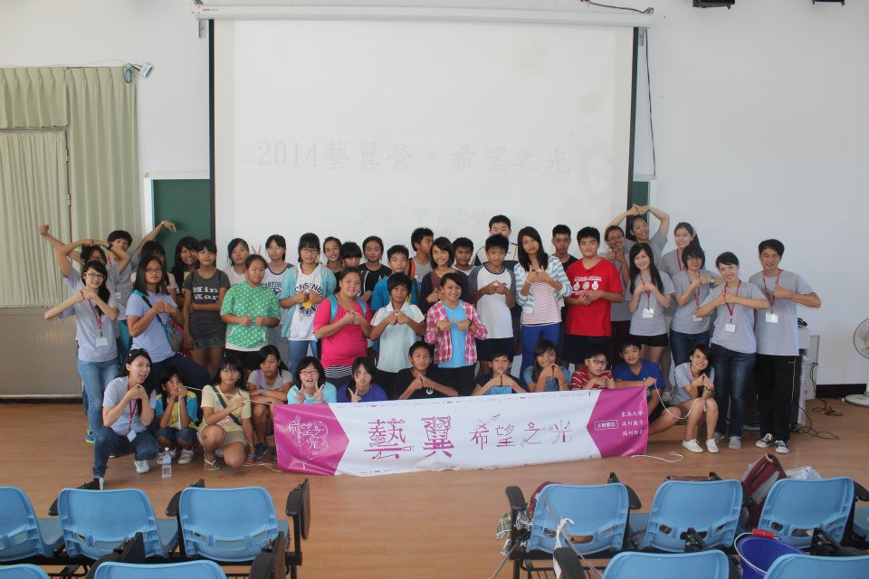
Thanks for your attention

